Slide 1
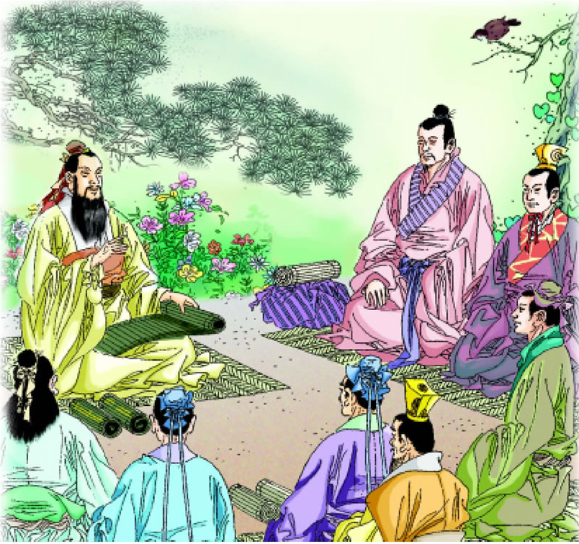
孔子和学生

Slide 2
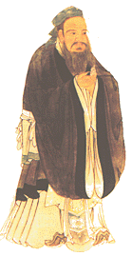

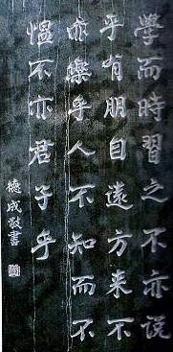
PPT模板下载：www.1ppt.com/moban/ 行业PPT模板：www.1ppt.com/hangye/
节日PPT模板：www.1ppt.com/jieri/ PPT素材下载：www.1ppt.com/sucai/
PPT背景图片：www.1ppt.com/beijing/ PPT图表下载：www.1ppt.com/tubiao/
优秀PPT下载：www.1ppt.com/xiazai/ PPT教程： www.1ppt.com/powerpoint/
Word教程： www.1ppt.com/word/ Excel教程：www.1ppt.com/excel/
资料下载：www.1ppt.com/ziliao/ PPT课件下载：www.1ppt.com/kejian/
范文下载：www.1ppt.com/fanwen/ 试卷下载：www.1ppt.com/shiti/
教案下载：www.1ppt.com/jiaoan/
孔子画像
论语碑刻

Slide 3
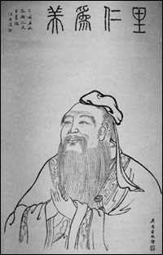
孔子简介
孔子,名丘，字仲尼，春秋时期鲁国人， 思想家、政治家和教育家，儒家学派创始人。
孔子是这样概括自己一生的：“吾十有五而志于学，三十而立，四十而不惑，五十而知天命，六十而耳顺，七十而从心所欲不逾矩。”
——《论语·为政》

Slide 4
学习目标
1．理解课文，使学生初步了解孔子，了解孔子在今天仍具有现实意义的教育思想。
2．学会本课的生字新词。联系课文理解和积累词语“有教无类、因材施教、和颜悦色”等词语。
3．继续练习在自读中作批注笔记，展开讨论，引导学生作好读书笔记。

Slide 5
生字学习
裕资愚择罗
施嘛谨谦慎

Slide 6
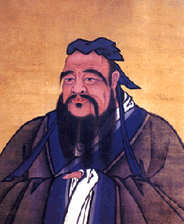
孔子到底是个怎样的人？为什么人们称他为伟大的教育家呢？

Slide 7

1.孔子受到学生尊重的重要原因是什么？
2.从哪可以看出孔子“有教无类”？
3.从哪可以看出孔子 “因材施教”？
4.孔子不但受到学生的敬重，也受到后人的尊敬，被称为“万世先师”，他为什么享有这么高的盛名呢？

Slide 8

★孔子受到学生尊重的重要原因是什么？
有教无类
因材施教

Slide 9

有教无类
当时，只要你想跟孔子学习，哪怕是带上一束肉干做见面礼或学费，孔子也会乐意收做学生。
孔子从不以家境贫穷或富裕、天资聪明或愚笨来选择学生，所以他门下的学生，包罗各种各样的人才。

Slide 10
因材施教
颜回
子贡
子路
子张
信用好极了，我不及他。
挺聪明的，我不及他。
勇敢，远近驰名，我不及他。
严谨庄重，我不及他。

Slide 11
因材施教
“既然他们都各有长处，而且比您还要了不起，那他们为什么还要跟您学习呢？”
颜回
子贡
子路
子张
守信用，但不懂变通；
聪明，但不够谦虚；
勇敢，但谦厚、忍让方面仍待学习；
处事严谨为，人庄重，不容易亲近。

Slide 12
★这部分是写子夏和孔子的对话，最后一句“子夏点头称是，他明白这也是老师对自己的教育。”“这”指什么？这句话对你有什么启发？
“这”是指每位学生虽然各有优点，但都还要不断学习。

Slide 13

“三人行，必有我师焉。择其善者而从之，其不善者而改之。”
——孔子

Slide 14

★孔子不但受到学生的敬重，也受到后人的尊敬，被称为“万世先师”，他为什么享有这么高的盛名呢？
孔子一生教过三千多名学生，其中有的学生又去教学生，培养了很多人才。孔子对中国的教育事业产生了深远的影响。因此后人对孔子十分尊敬，称其为“万世先师”。

Slide 15
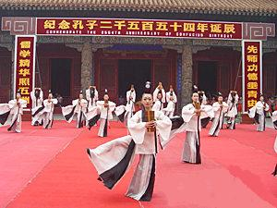

Slide 16
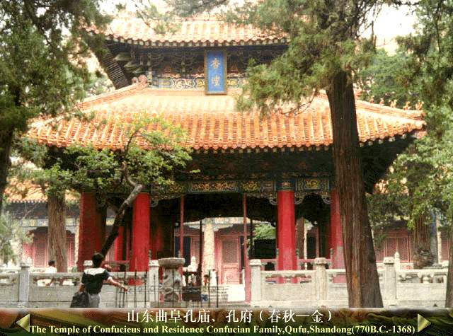
“东方圣地”孔子故里——曲阜。
曲阜是我国著名的历史文化古城,孔子故里。西方学者将孔子与耶稣、释迦牟尼齐称为“世界三圣”,以赞扬孔子集古圣先贤之大成。因而孔子故乡曲阜便被誉为“东方圣地”。

Slide 17
1.是可忍，孰不可忍。（论语·八佾）
2.敏而好学，不耻下问。（论语·公冶长）
3.己所不欲，勿施于人。（论语·颜渊）
4.仰之弥高，钻之弥坚。（论语·子罕）
5.人无远虑，必有近忧。（论语·卫灵公）
6.工欲善其事，必先利其器。（论语·卫灵公）
7.往者不可谏，来着犹可追。（论语·微子）
8.君子坦荡荡，小人长戚戚。（论语·述而）
9.岁寒，然后知松柏之后凋也。（论语·子罕）
10.知者不惑，仁者不忧，勇者不惧。（论语·子罕）
11.三军可夺帅也，匹夫不可夺志也。（论语·子罕）
12.人谁无过？过而能改，善莫大焉。（论语）
13.见贤思齐焉,见不贤而内自省也。 （论语·里仁）
14.知之者,不如好之者,好之者不如乐之者。（论语·雍也）
15.性相近也,习相远也。（论语·阳货）
论语名句

Slide 18
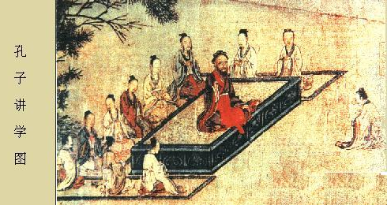
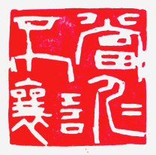
孔子对文化教育的贡献：
1.创办私学，扩大了教育范围（孔子弟子三千，成就突出者72人）；
2.整理文化典籍，保存了古代文献——《诗》《书》《礼》《易》《春秋》（五经）《乐》（佚失）。
当仁不让

Slide 19

孔子的思想成就和文化贡献
领域 |  | 核心 | 内容
思想学说 | 哲学和政治思想 | “仁”和“礼 ”：“仁者爱人”、“克己复礼”; “为政以德”。 | 反对苛政和刑杀；要求体贴民情。主张遵循周礼。 用德教化百姓。
 | 教育思想 | 有教无类、因材施教、实事求是、学思结合、坚持真理等。 | 知之为知之，不知为不知;学而不思则罔，思而不学则殆。
文化贡献 |  | 创办私学; 整理文化典籍。 | 弟子三千， 儒家五经。

Slide 20
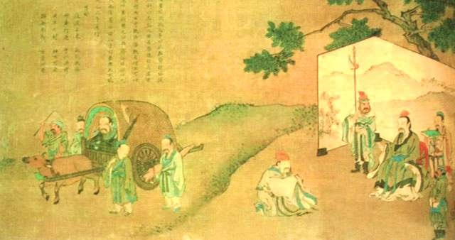
孔子周游列国

